Slide 1
Bài 6: Stored Procedure

Slide 2
Nội dung
Khái niệm
Tạo mới thủ tục
Tham số đầu vào
Tham số đầu ra
Return
Sửa/Xóa thủ tục
Mã hóa thủ tục

Slide 3
Thủ tục
Khái niệm
Thủ tục nội tại (SP) là một tập hợp chứa các dòng lệnh, các biến và các cấu trúc điều khiển trong ngôn ngữ T-SQL dùng để thực hiện một hành động nào đó.
SP cũng có những tính chất giống như thủ tục trong một số ngôn ngữ lập trình như: mỗi thủ tục đều có tên, có thể có tham số truyền vào, tham số trả giá trị ra.
Có thể gọi thực thi một SP khác đã được tạo trước đó. Phạm vi hoạt động của các SP là cục bộ bên trong một CSDL lưu trữ thủ tục đó.
SP còn có thể được gọi thực hiện trong môi trường không phải là Microsoft SQL Server, Do đó khi xây dựng các màn hình giao diện trên các ngôn ngữ lập trình khác thì chúng ta vẫn có thể gọi SP thực hiện.

Slide 4
Thủ tục
Khái niệm
SP được lưu trữ vật lý trong CSDL và đã được phân tích cú pháp khi mới được khởi tạo. Do đó tốc độ thực thi của các SP là khá nhanh. Vì vậy trong các xử lý tính toán chúng ta nên dùng SP để tăng tốc độ xử lý.
Có 3 loại thủ tục:
Thủ tục hệ thống:
Do SQL Server cung cấp và bắt đầu bằng “sp_”
Được lưu trữ trong CSDL Master
Được lưu trữ trong CSDL Master
Thủ tục mở rộng:
Thư viện liên kết động (DLL) mà SQL Server nạp khi thực thi
Có tên bắt đầu bằng “xp_”
Thủ tục do người dùng định nghĩa

Slide 5
Tạo mới
Cú pháp
Cú pháp:
CREATE PROC[EDURE] <tên thủ tục>[Các tham số]
AS
[DECLARE <biến cục bộ>]
<Các lệnh SQL>
Thực thi:
EXEC[UTE] <tên thủ tục> [các tham số]

Slide 6
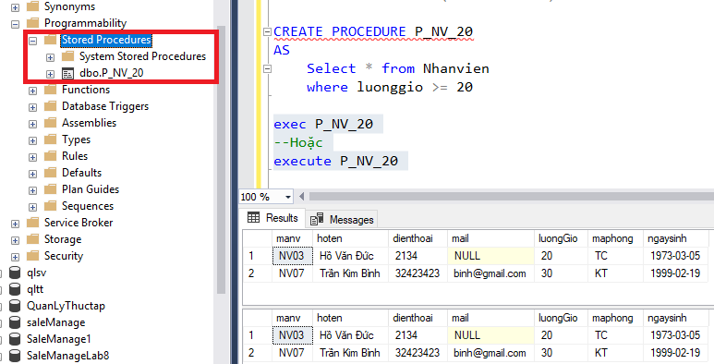
Tạo mới
Ví dụ

Slide 7
Tham số đầu vào
Cú pháp
Cú pháp:
CREATE PROC[EDURE] <tên thủ tục>[Các tham số]
AS
[DECLARE <biến cục bộ>]
<Các lệnh SQL>
Thực thi:
EXEC[UTE] <tên thủ tục> [các tham số]

Slide 8
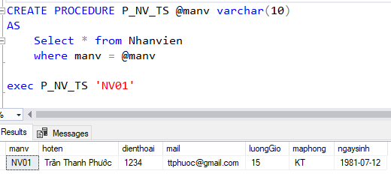
Tham số đầu vào
Ví dụ

Slide 9
Tham số đầu ra
Cú pháp
Cú pháp:
CREATE PROC[EDURE] <tên thủ tục>[Các tham số] Output
AS
[DECLARE <biến cục bộ>]
<Các lệnh SQL>
Thực thi:
EXEC[UTE] <tên thủ tục> [các tham số] Output

Slide 10
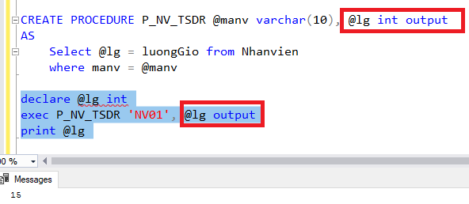
Tham số đầu ra
Ví dụ

Slide 11
Return
Khái niệm
Lệnh RETURN được sử dụng bên trong thủ tục thường dùng để thoát ra khỏi thủ tục trong các trường hợp dữ liệu không hợp lệ.
Cũng cho phép trả về một số nguyên tại nơi đã gọi thực hiện thủ tục.
Mặc định nếu lệnh RETURN không có giá trị chỉ định thì thủ tục sẽ trả về giá trị 0.

Slide 12
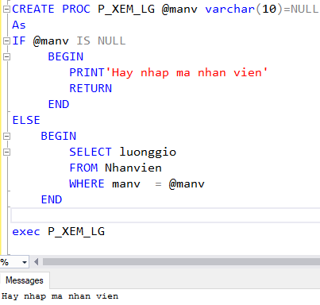
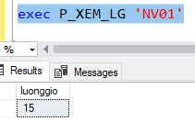
Return
Ví dụ
Tạo một thủ tục xem lương giờ khi cung cấp mã nhân viên, có sử dụng lệnh RETURN để thoát khỏi thủ tục khi không cung cấp Mã nhân viên.

Slide 13
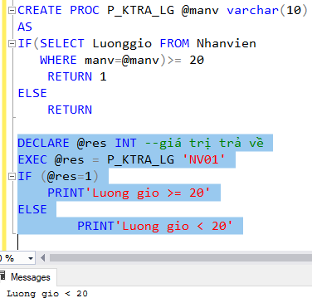
Return
Ví dụ
Dùng lệnh RETURN để trả về giá trị cho chương trình gọi, giá trị này phải là một số nguyên. Để sử dụng được giá trị trả về này chúng ta phải khai báo biến để lưu lại và sử dụng trong chương trình gọi.
Cần khai báo biến để nhận giá trị từ Return khi gọi thủ tục

Slide 14
Sửa/Xóa thủ tục
Cú pháp
Sửa:
ALTER PROC[EDURE] <tên thủ tục>[các tham số]
AS
[DECLARE <biến cục bộ>]
<Các lệnh SQL>
Xóa:
DROP PROC[EDURE] <tên thủ tục>

Slide 15
Sửa/Xóa thủ tục
VÍ dụ
Sửa:
ALTER PROCEDURE P_NV_20
AS
Select * from Nhanvien
where luonggio < 20
Xóa:
DROP PROC P_NV_20

Slide 16
Mã hóa thủ tục
Cú pháp
CREATE | ALTER PROC[EDURE] <tên thủ tục>[các tham số]
WITH ENCRYPTION
AS
[DECLARE <biến cục bộ>]
<Các lệnh SQL>

Slide 17
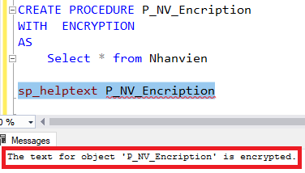
Mã hóa thủ tục
Ví dụ

Slide 18
1. Viết thủ tục cho biết số lượng sinh viên của khoa có mã nhập vào từ bàn phím. 2. Viết hàm xem danh sách sinh viên của khoa có mã được nhập vào từ bàn phím 3. Viết hàm thống kê số lượng sinh viên của mỗi khoa 4. Viết hàm xem kết quả học tập của sinh viên có mã được nhập từ bàn phím. 5. Viết hàm đếm số lượng sinh viên của khoa có mã khoa được nhập vào từ bàn phím

Slide 19
Bài tập
Làm bài tập 1 – Lab 5

Slide 20
Thank you and happy learning !!!

